Slide 1
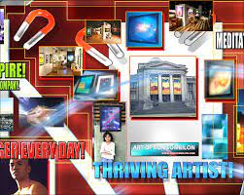
Hazlo Ahora: Inspiración para el Plano de Vida
Comparte con tu compañero lo que has aprendido o te ha inspirado al ver el video(s) y previsualizar los tableros de visión.
¿Qué notaste?
¿Hay ideas que quieras incorporar a tu propio tablero o proyecto?
Notes:
Image https://www.flickr.com/photos/ronsombilongallery/3240111905/in/photostream/ CC BY-ND 2.0

Slide 2

Aprendiendo con un Propósito
Día 7: Mi Yo del Futuro (parte 2)
Notes:
Image licensed from iStock https://www.istockphoto.com/photo/young-boy-dressed-as-superhero-at-beach-during-sunset-gm510397386-86226803

Slide 3

Dedicación Estudiantil
Notes:
https://pixabay.com/id/illustrations/akses-banyak-tangan-933142/
Note: You can add the student’s picture to the slide

Slide 4
Nuestra Agenda
Dedicación
El Plano de Mi Vida Hoja de Reflexión
Crear Tableros de Visión
Boleto de Salida

Slide 5
Objetivo de la Lección
Los estudiantes crearán Tableros de Visión u otros productos de visualización que expresen su Plano de Vida (Visión) para su futuro.

Slide 6
Creación de su Tablero u Objeto de Visión
Llena la Hoja de Reflexión del Plano de Vida.
Identifica qué tipo de Tablero de visión vas a crear y decide su estructura básica.
Coloca tus objetivos e ideas (palabras, símbolos, etc.) en tu tablero/proyecto.
Selecciona imágenes, palabras y citas (utiliza revistas, Internet y tus fotos).
Añade garabatos o bocetos si quieres!
Ordena los elementos en tu espacio.
Edita el tablero. Para los tableros físicos, pega los elementos en su sitio.
Notes:
Students complete their Life’s Blueprint Think Sheet to helpguide the creation of their Life’s Blueprint boards and projects.(Students complete the sheet individually, but can discussideas with partners or teams.)b.Students decide what kind of vision board or project they willmake and choose a basic structure, drawing on examples fromyesterday’s lesson.c.Students place goals and ideas (words, symbols, etc.) on theirboard/project.d.Students find images, words, and/or quotes (from personalphotos, magazines, and/or the internet) for their visionboard/products. Students can also add doodles or sketches.Encourage them to be as creative as they like.e.Students sort and arrange the images and words on theirboards or digital spaces.f.Students edit their boards and (for physical boards) glue theimages, words, etc., in place.
Step 3 actions a.-d. From lesson plan

Slide 7
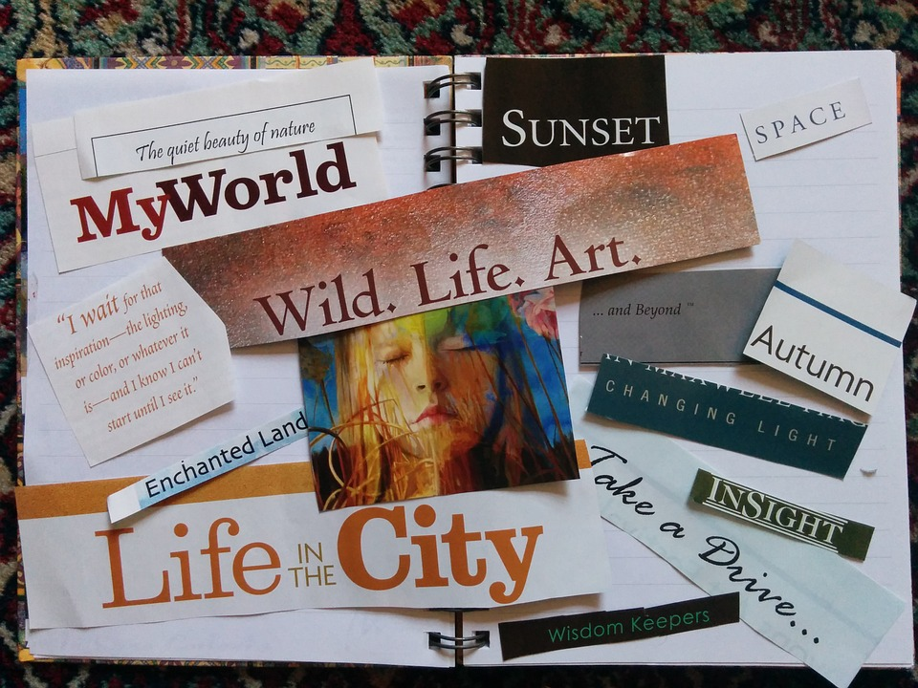
Comparte tu Tablero/Objeto de Visión
Comparte tu tablero con un compañero o grupo pequeño.
Decide dónde colocarás tu tablero para que te motive cada día!
Notes:
Students share their boards with their team or a partner.5.Students identify a place to display their boards where they will see them, use them, and be motivated by them on a regular basis.
Image: https://pixabay.com/id/photos/papan-visi-manifestasi-lembar-memo-520757/

Slide 8
Boleto de Salida
Tu boleto de salida es tu Tablero u Objeto de Visión completado.

Slide 9
References & Resources
Photos & Images
Slide 2 and unit thumbnails image licensed from iStock https://www.istockphoto.com/photo/young-boy-dressed-as-superhero-at-beach-during-sunset-gm510397386-86226803
Slide 3: https://pixabay.com/id/illustrations/akses-banyak-tangan-933142/
Slide 5: https://www.flickr.com/photos/ronsombilongallery/3240111905/in/photostream/ CC BY-ND 2.0
Slide 7: https://pixabay.com/id/photos/papan-visi-manifestasi-lembar-memo-520757/

